Slide 1

Мастер – класс
Мастер – класс
«Игровые технологии
в начальной школе»
Notes:
1

Slide 2
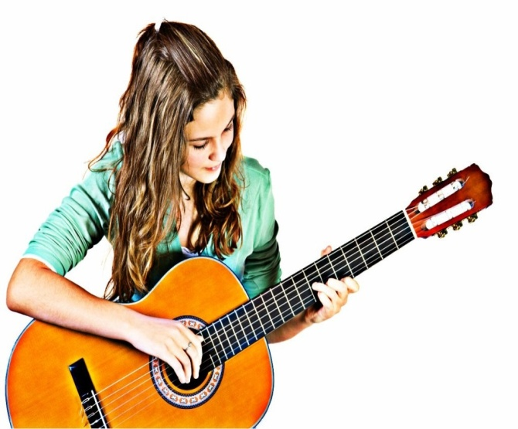
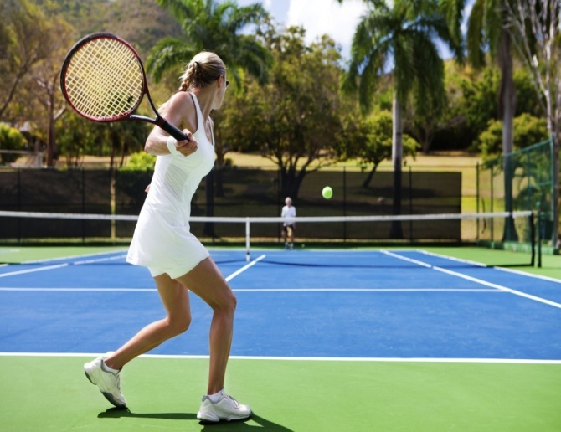
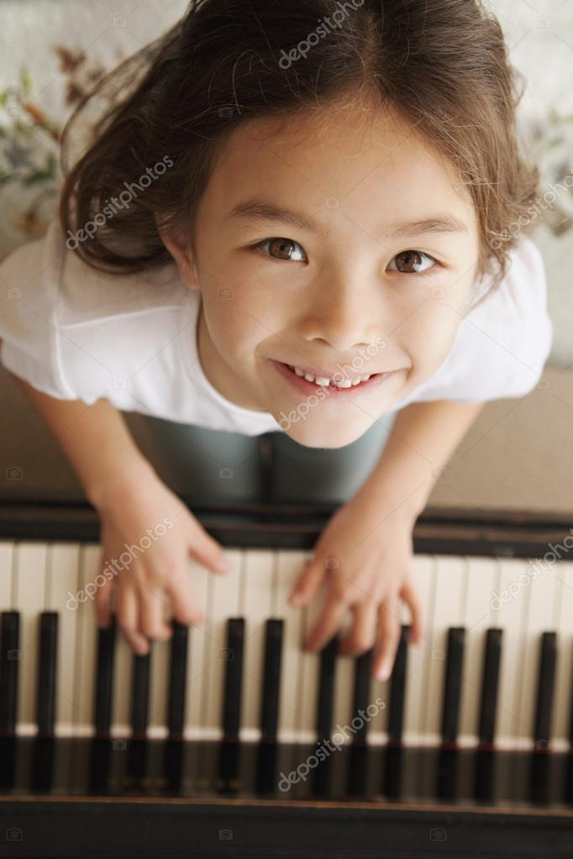
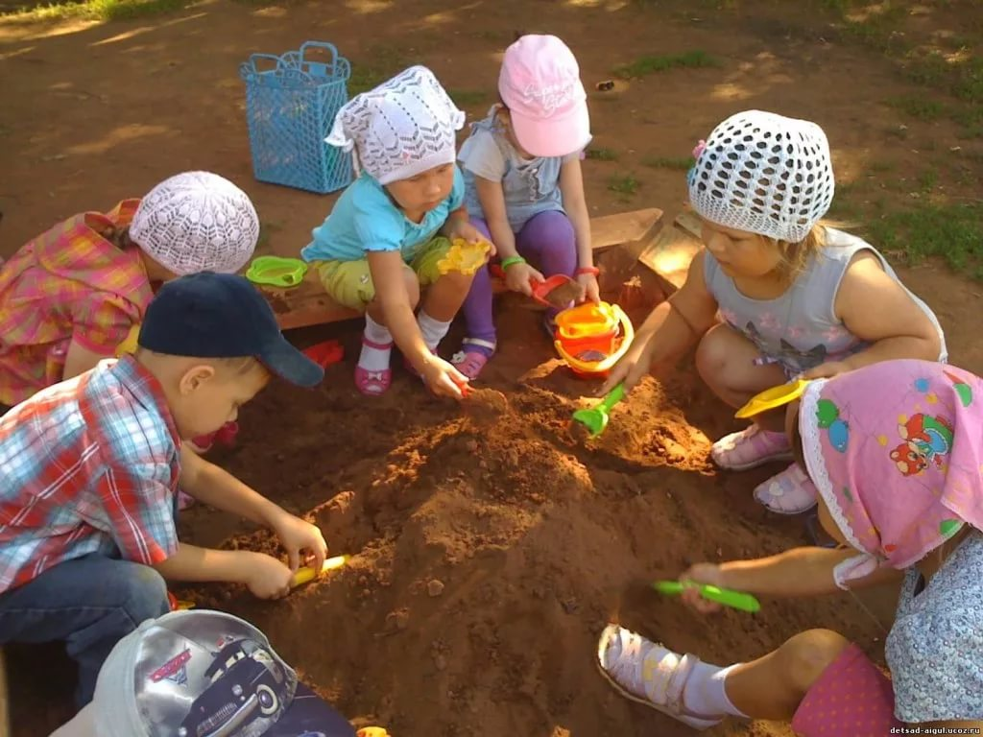
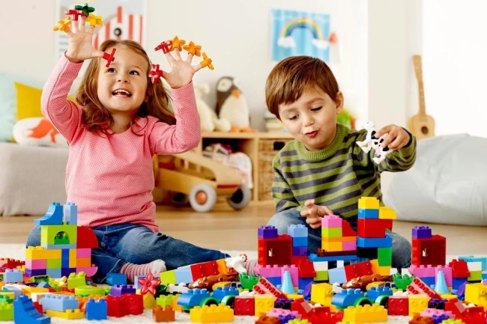
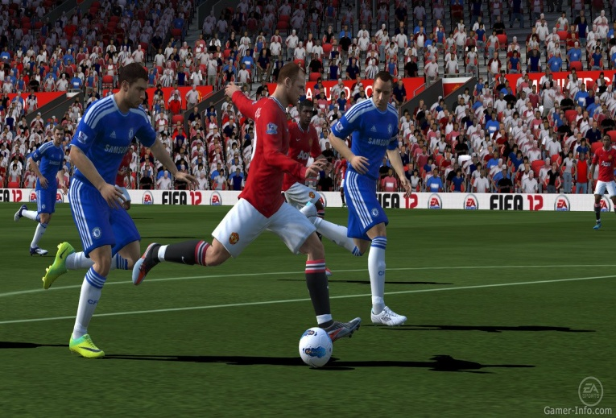
ИГРА
2

Slide 3
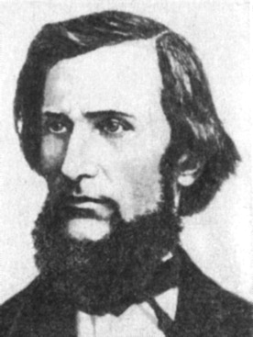
Образовательная игра – это активные методы,
используемые в учебно-воспитательном процессе
с целью достижения педагогических целей
Константин Дмитриевич Ушинский считал:
«Сделать серьезное занятие
для ребенка занимательным —
вот задача первоначального
обучения».
3

Slide 4
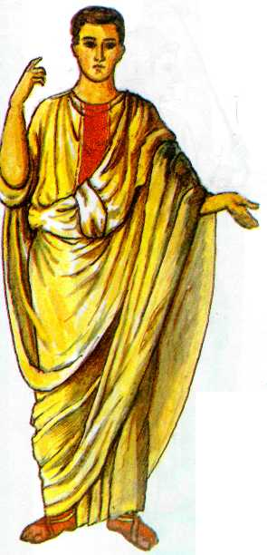
Немного из истории…
Ещё в древних Афинах (VI - IV века до н. э.) дети постоянно состязались в гимнастике, танцах, музыке, словесных спорах, самоутверждаясь и оттачивая свои лучшие качества.
В X веке в школах среди методов обучения также популярны были состязания школьников, в частности, в риторике.
В эпоху Возрождения к использованию принципов игрового обучения призывали Т. Компанелла и Ф. Рабле.
В XVII в. Ян Амос Коменский призывал все «школы- каторги», «школы-мастерские» превратить в места игр.
Джон Локк (XVII в.) рекомендовал использовать игровые формы обучения.
Как педагогическое явление игру одним из первых классифицировал Фридрих Фрёбель (XIX в).
В отечественной педагогике и психологии проблему игровой деятельности разрабатывали К. Д. Ушинский, П. П. Блонский, С. Л. Рубинштейн, Д. Б. Эльконин.
4

Slide 5
В игре перед детьми раскрывается мир, раскрываются творческие способности личности. Игра - это огромное светлое окно, через которое в духовный мир ребёнка вливается живительный поток представлений, понятий об окружающем мире. Игра - это искра, зажигающая огонёк пытливости и любознательности.
В. А. Сухомлинский
Игровое обучение — это форма учебного процесса в условных ситуациях, направленная на воссоздание и усвоение общественного опыта во всех его проявлениях: знаниях, навыках, умениях, эмоционально-оценочной деятельности.
5
Notes:
5

Slide 6
Вопросы
Как сделать так, чтобы сохранить интерес обучающихся к предмету с первого до последнего урока?
Как создать атмосферу поиска и творчества на уроке?
Как сделать так, чтобы учиться детям было интересно?
Девизом моей педагогической деятельности стало: «Учение без принуждения»
6

Slide 7
Условия:
Соответствие игры учебно — воспитательным целям урока;
Доступность для обучающихся данного возраста;
Умеренность в использовании игр на уроках.
7

Slide 8
Функции игры:
Обучающая. В педагогическом процессе игра выступает как метод обучения и воспитания, передачи накопленного опыта.
Самореализация.
Игра важна как сфера реализации себя как личности. Процесс игры - это пространство самореализации.
Развлекательная. Основная функция игры - развлечь, доставить удовольствие, пробудить интерес.
Социализация. Воспитание и формирование личности, полноправного члена коллектива.
Коммуникативная. Игра вводит учащихся в реальный контекст сложных человеческих отношений, способствует освоению общения.
Терапевтическая. Игра может быть использована для
преодоления трудностей, возникающих в общении, в учении.
Диагностическая.
Самопознание в процессе игры.
Коррекционная.
Внесение позитивных изменений в структуру личностных показателей.
8

Slide 9
Требования к играм в образовании
Наличие игровой оболочки. Должен быть задан игровой сюжет, мотивирующий всех учеников на достижение игровых целей.
Включенность каждого: команды в целом и каждого игрока лично.
Результат игры должен быть различен в зависимости от усилий играющих; должен присутствовать риск неудачи.
Вариативность. В игре не должно быть единственно возможного пути достижения цели.
Подбор заданий от легких (для отработки учебного навыка) до тех, выполнение которых требует значительных усилий (формирование новых знаний и умений).
9
Notes:
9

Slide 10
Игровые виды деятельности можно использовать:
в качестве самостоятельных технологий для освоения понятия, темы и даже раздела учебного предмета;
в качестве урока или его части (введения в тему, контроля);
как технологию внеклассной работы.
10

Slide 11
Классификация:
«Составь текст и озвучь его»
«Пригласи на обед»
«В эфире - новости »
«Конкурс докторов»
«Спортивный комментарий»
«Расшифруйте анаграммы»
11

Slide 12
ИГРА
армия
автор
образ
Мария
товар
забор
отвар
слово
камыш
волос
мышка
12

Slide 13
Игровые задания, направленные на отработку орфографических норм
на уроках русского языка
«Третий лишний»
«По щучьему велению»
«Умный редактор»
«Справочное бюро»
«Классификация»
«Не повторяться»
«Противопоставления» и др.
«По щучьему велению, по моему хотению назовите (запишите) мне слова с орфограммой жи-ши, ча-ща, чу-щу»
13

Slide 14
Игровые задания на уроках, направленные на развитие мышления, воображения, коммуникативных навыков
«Оживи букву»
«Вот я, вот я превращаюсь в букву Я.
А теперь, а теперь превращусь я в букву Р.
Превращаюсь в букву О, К, Ф, М, Н, Ж.»
14

Slide 15

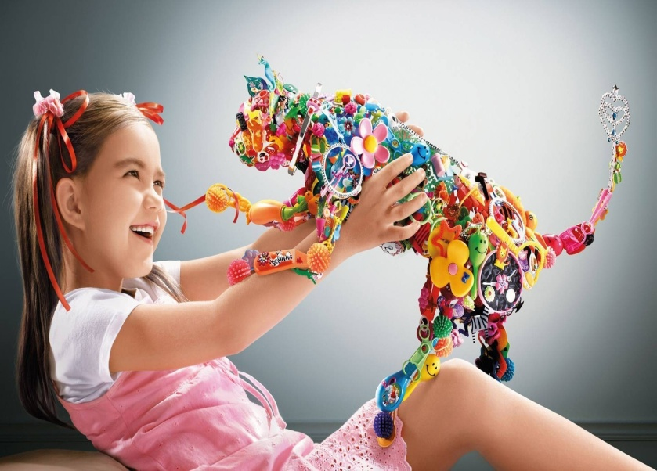
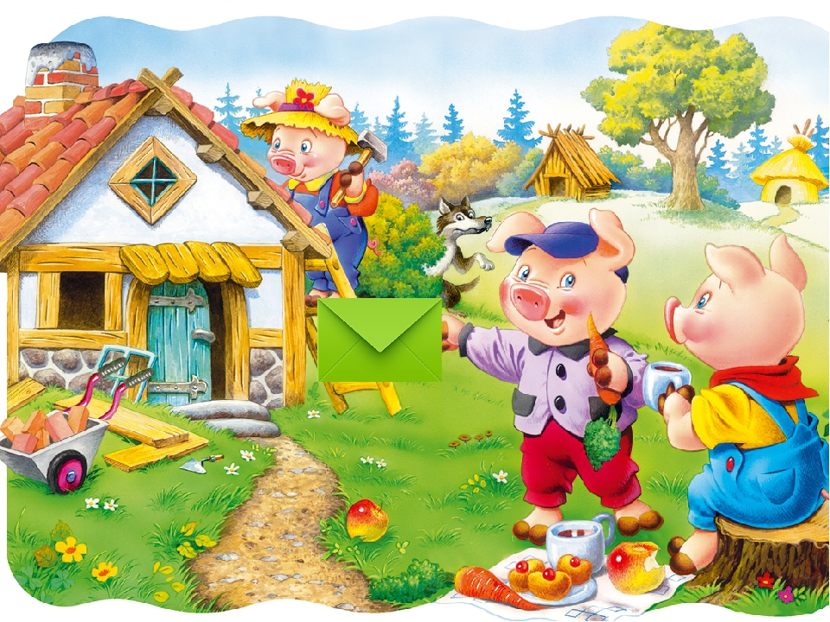
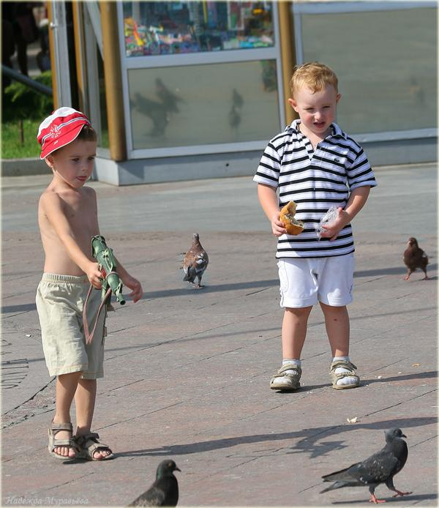
«Интересный вопрос»
15

Slide 16
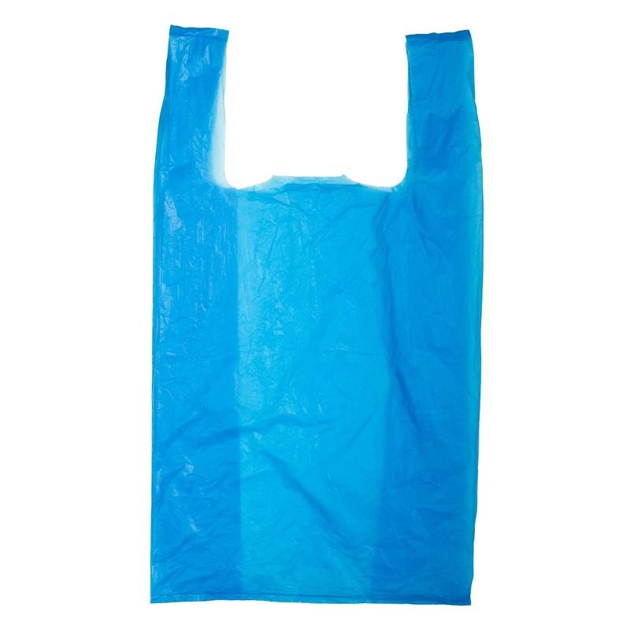
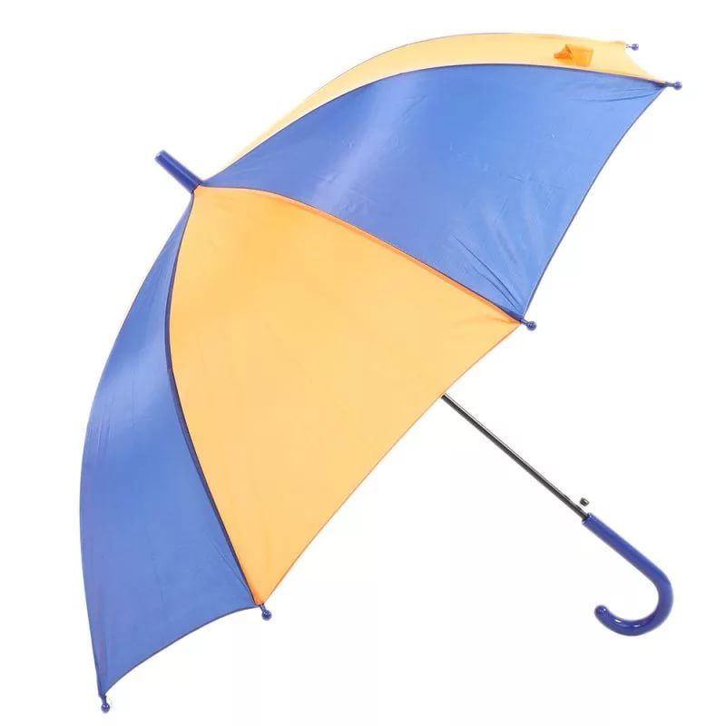

«Новое назначение предмета»
16

Slide 17
СИНКВЕЙН
Первая строка заключает в себе одно слово, обычно существительное или местоимение, которое обозначает объект или предмет, о котором пойдет речь.
Во второй строке - два слова, чаще всего прилагательные или причастия. Они дают описание признаков и свойств выбранного в синквейне предмета или объекта.
Третья строчка образована тремя глаголами или деепричастиями, описывающими характерные действия объекта.
Четвертая строка - фраза из четырех слов, выражает личное отношение автора синквейна к описываемому предмету или объекту.
В пятой строке содержится одно слово, характеризующее суть предмета или объекта.
УЧИТЕЛЬ
17

Slide 18
На уроках математики:
На каждом уроке математики я провожу устный счет, используя при этом игровые и занимательные задания, дидактические игры: «Собери букет», «Математическая рыбалка», «Кто быстрее?», «Молчанка», «Собери грибы», «Математический футбол», «Слабое звено»
Использую на своих уроках исследовательские задания в игровой форме:
фокусы с разгадыванием задуманных чисел;
задания с занимательными рамками и магическими квадратами;
игры типа: «Кто первым получит 10»;
Исследовательский характер этих заданий направлен на разгадывание способа выполнения фокуса или выработку выигрышной стратегии игры.
Игра «Решето»
18

Slide 19
Задачи со сказочным сюжетом усиливают интерес к самой задаче, побуждают ребёнка решить проблему, вызывают желание помочь литературным героям. Вот некоторые из задач.
Доктор Айболит велел Бармалею принимать таблетки через каждые 15 минут. Через какое время Бармалей примет 4 таблетки?
Самый длинный бал королевства продолжался с 15 августа по 7 сентября включительно. Сколько дней продолжался праздник?
Три поросенка бежали от волка 3 км. Сколько километров пробежал каждый поросёнок?
Дядя Фёдор добирается из города в деревню Простоквашино на электричке за 1ч 30 мин, а обратно за 90 минут. Почему?
Электронные тренажеры
19

Slide 20
Результативность.
Применяя на своих уроках игровые технологии я наблюдаю следующие результаты у моих учеников:
формируются такие качества личности как терпение, настойчивость, ответственность, любознательность, стремление к познавательной деятельности;
вырабатывается умение самостоятельно добывать знания и применять их на практике;
создается положительный морально — психологический климат в классе для развития личности учащихся;
повышается уровень развития коммуникативных навыков обучающихся;
развивается наблюдательность, умения видеть необычное в знакомых вещах.
20

Slide 21
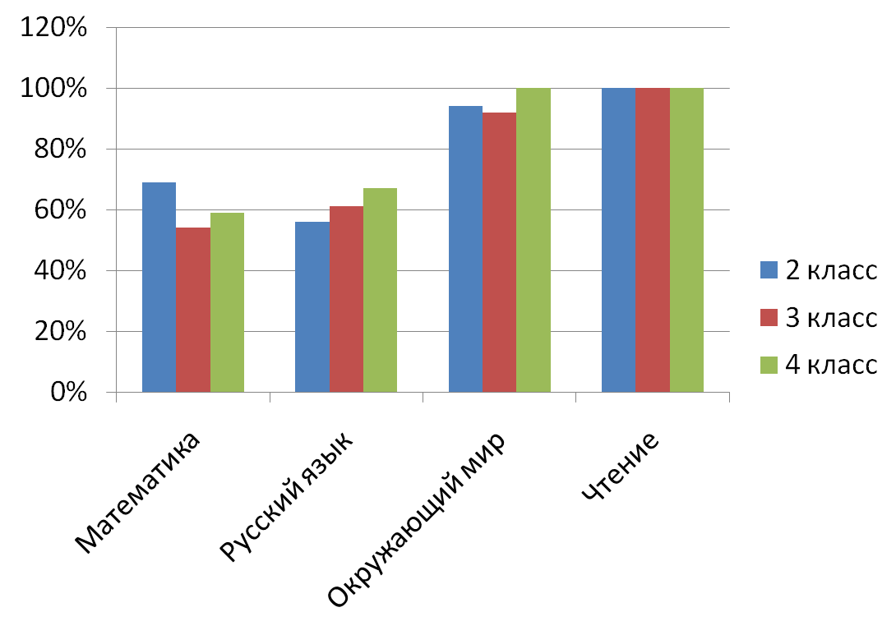
Качество обучения
21

Slide 22
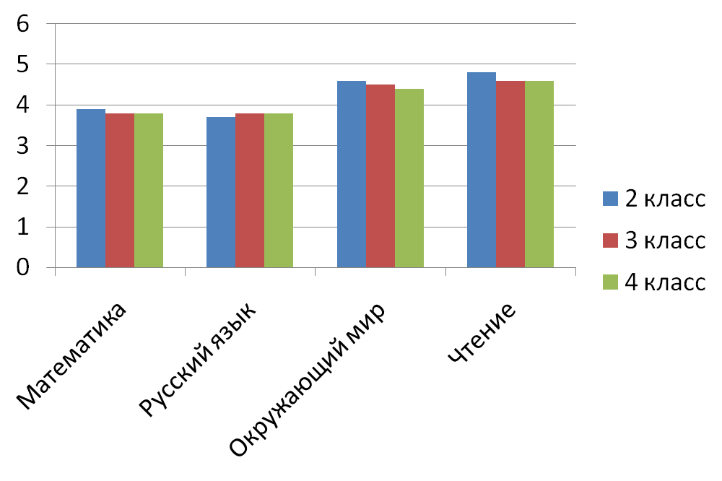
Средний балл
22

Slide 23
Таким образом, игровые технологии в учебном процессе обладают большими возможностями для дальнейшего формирования и активизации у обучающихся умений и навыков творческой мыслительной, познавательной деятельности.
23

Slide 24
Спасибо за внимание!
24

Slide 25
Использованные источники:
http://tatyana-chulan.ucoz.ru/_fr/0/0304888.jpg - фон для презентации
http://ru.wikipedia.org/wiki/%C8%E3%F0%EE%E2%EE%E5_%EE%E1%F3%F7%E5%ED%E8%E5 - свободная энциклопедия «ВикипедиЯ»
http://kpip.kbsu.ru/pd/did_lec_11.html#P6 – Электронный учебник по педагогике. Лекция 11 «Современные педагогические технологии как объективная потребность»
25
Notes:
25

